Slide 1
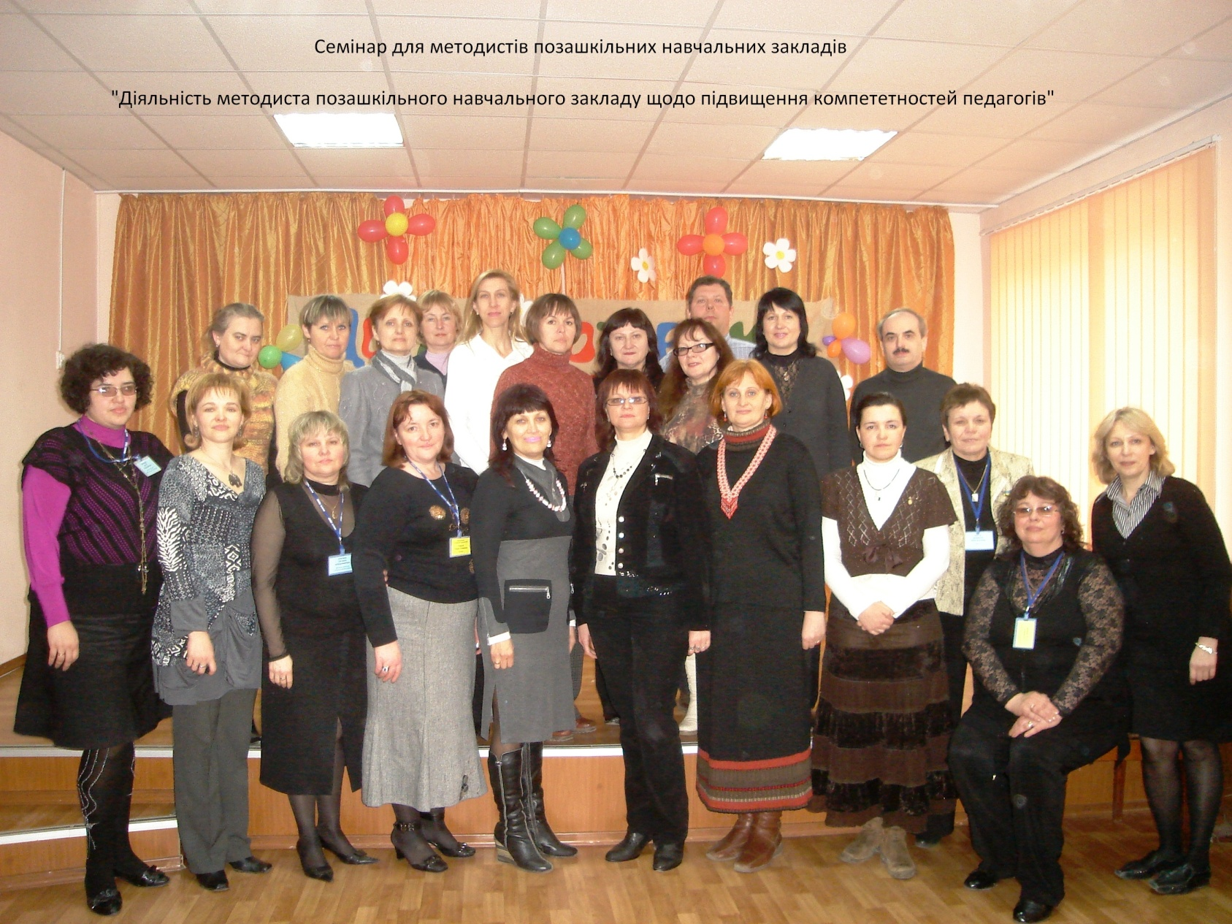
Міський семінар для методистів позашкільних навчальних закладів

Slide 2
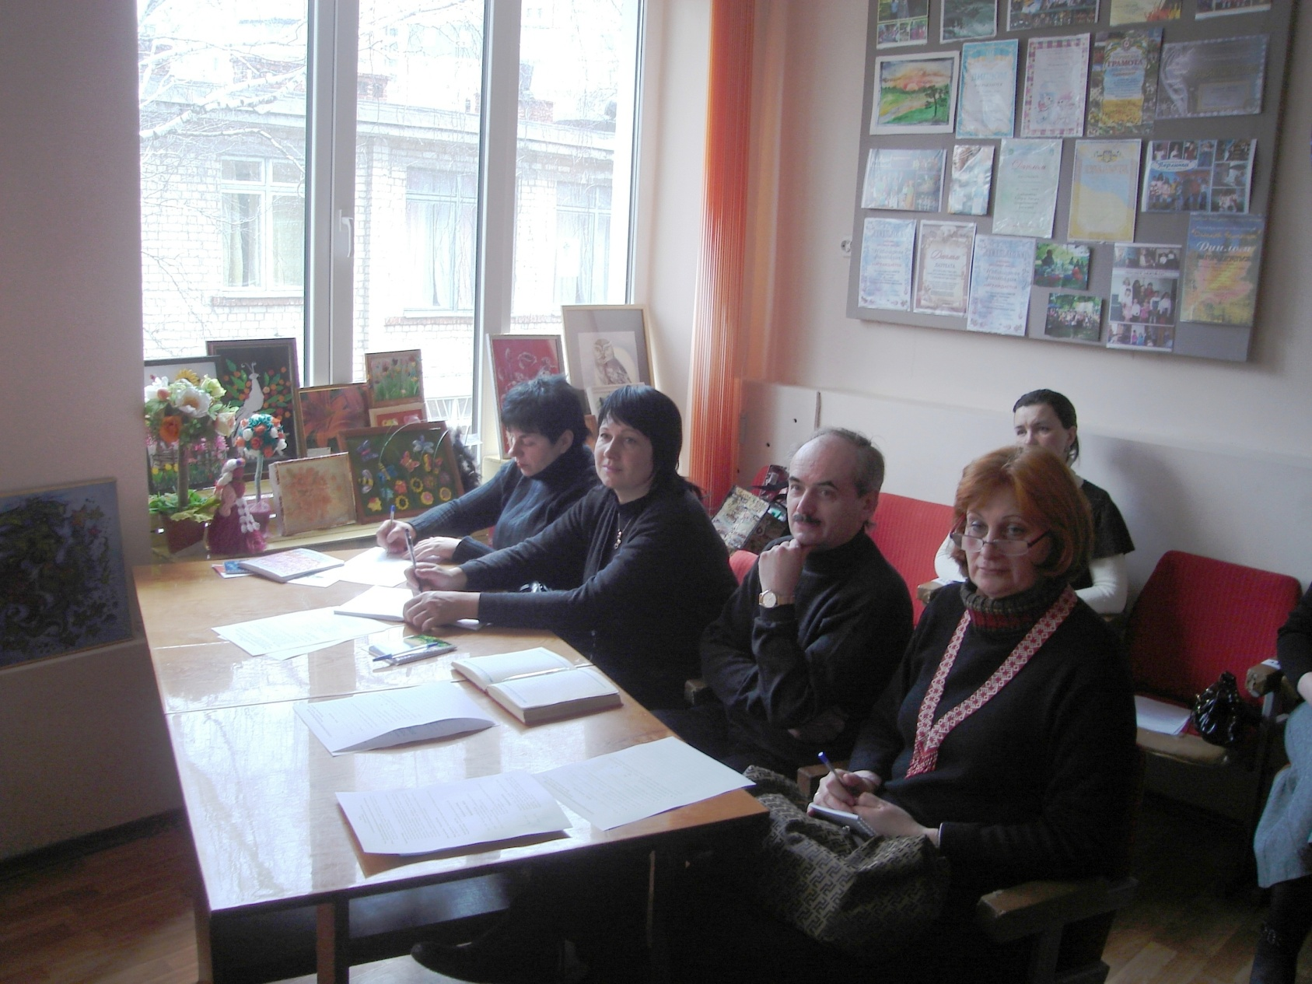
Міський семінар для методистів позашкільних навчальних закладів

Slide 3
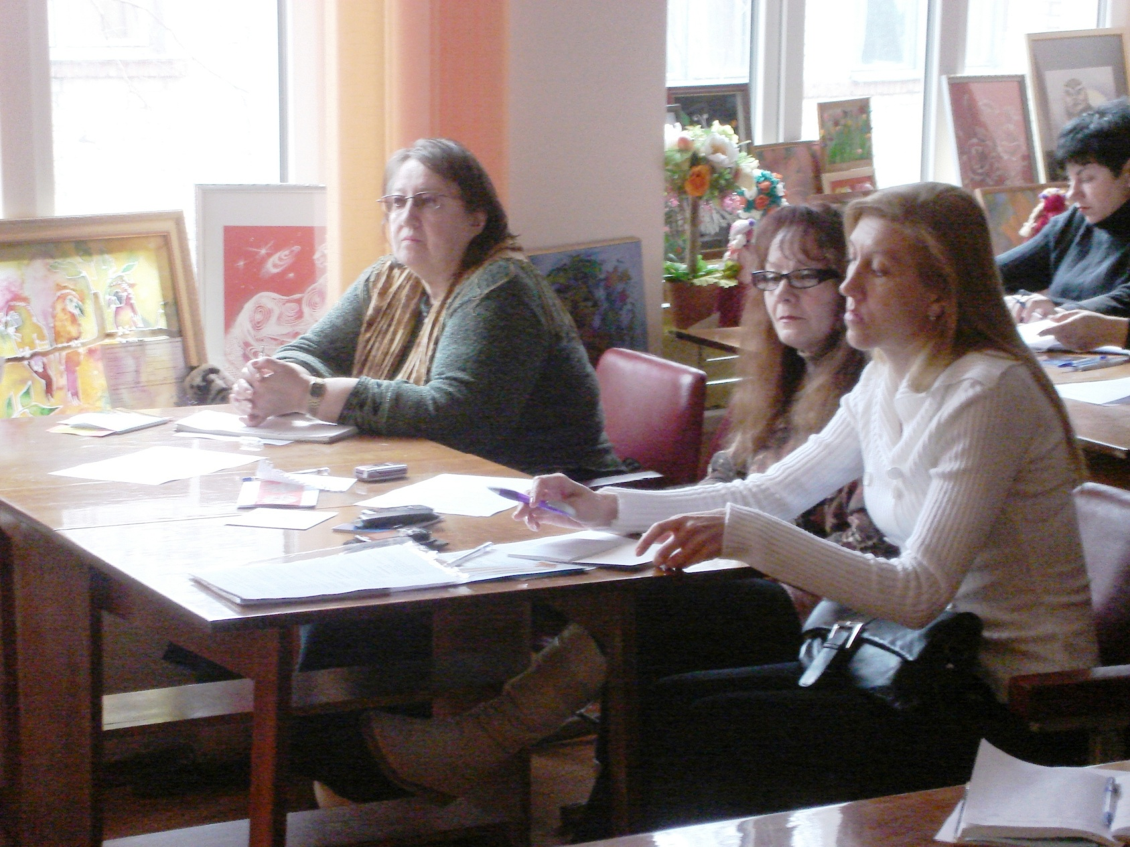
Міський семінар для методистів позашкільних навчальних закладів

Slide 4
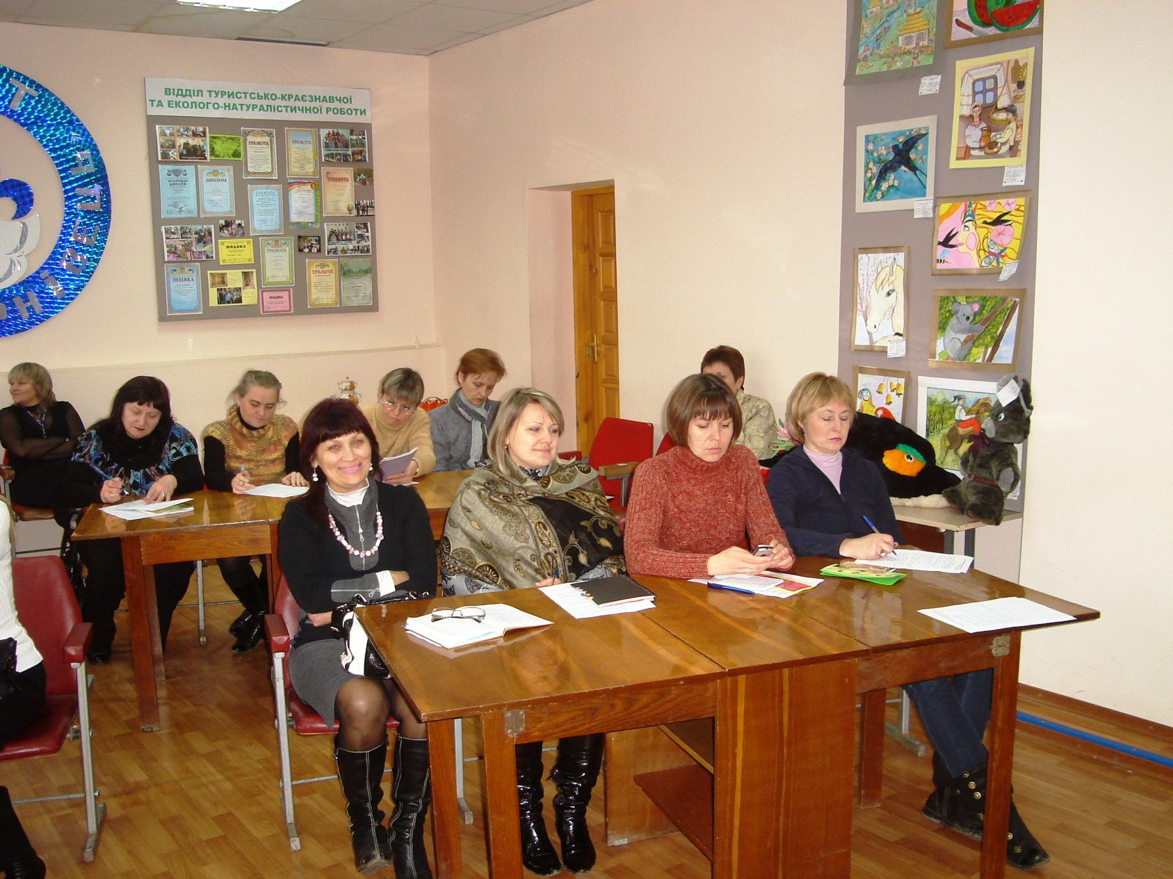
Міський семінар для методистів позашкільних навчальних закладів

Slide 5
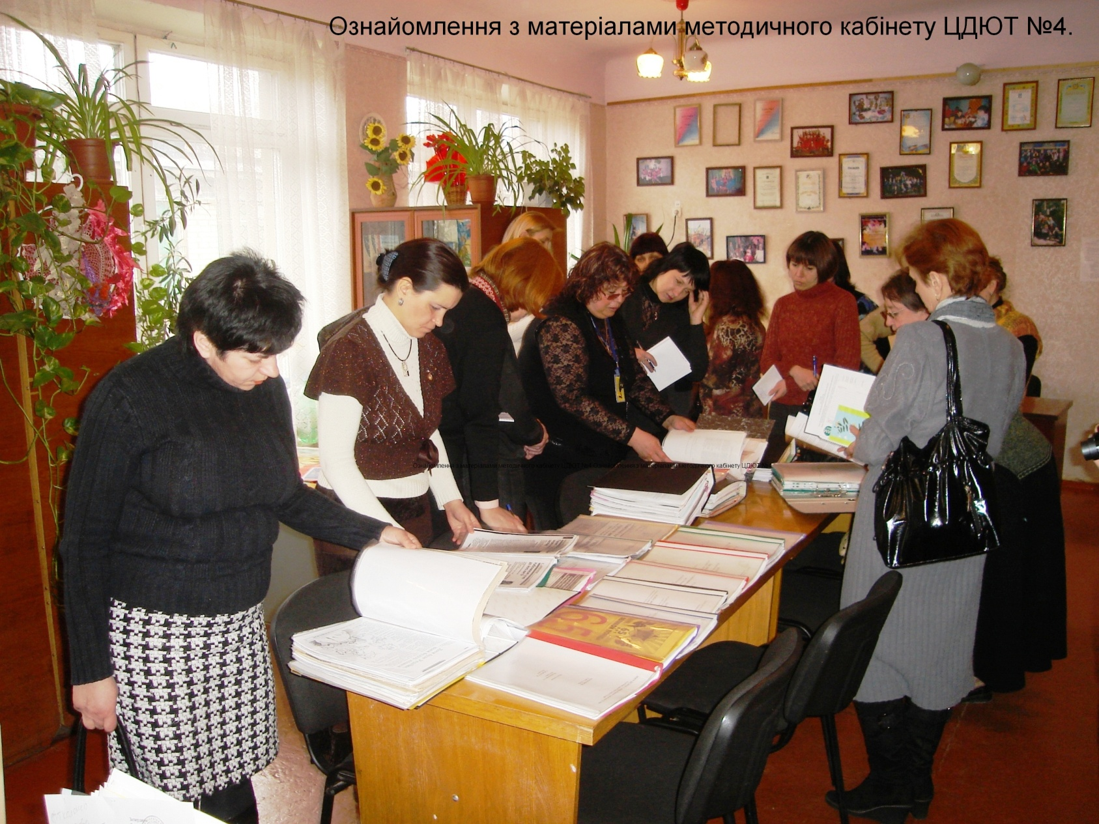
Міський семінар для методистів позашкільних навчальних закладів

Slide 6
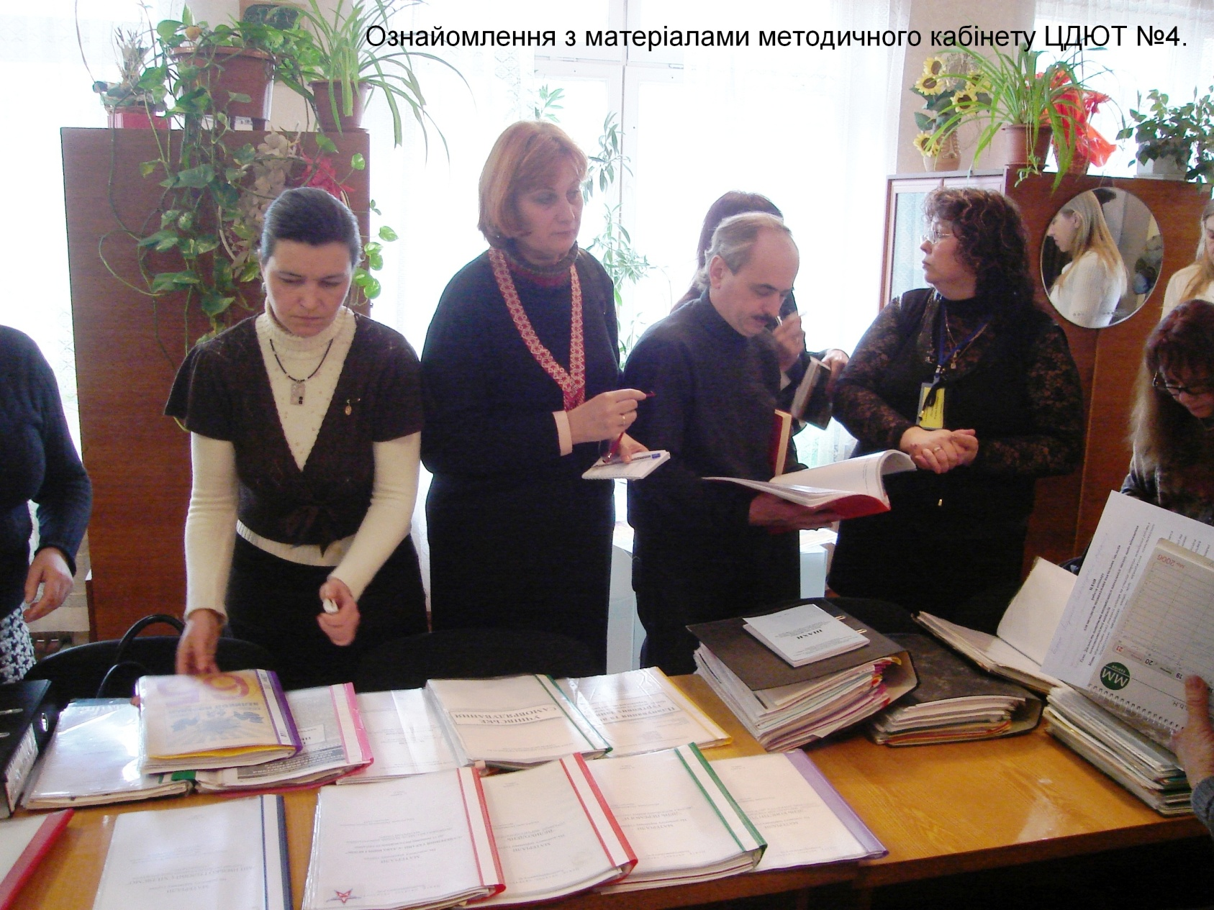
Міський семінар для методистів позашкільних навчальних закладів

Slide 7
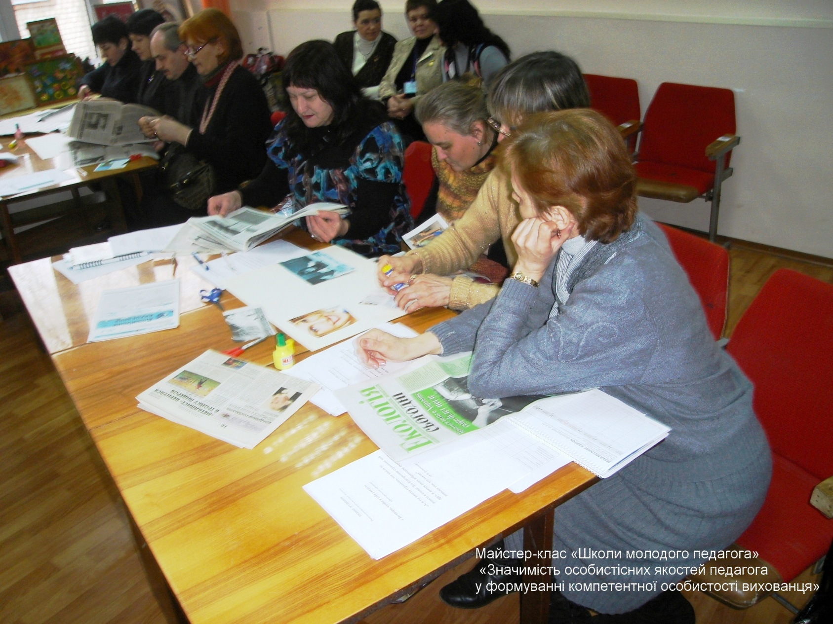
Міський семінар для методистів позашкільних навчальних закладів

Slide 8
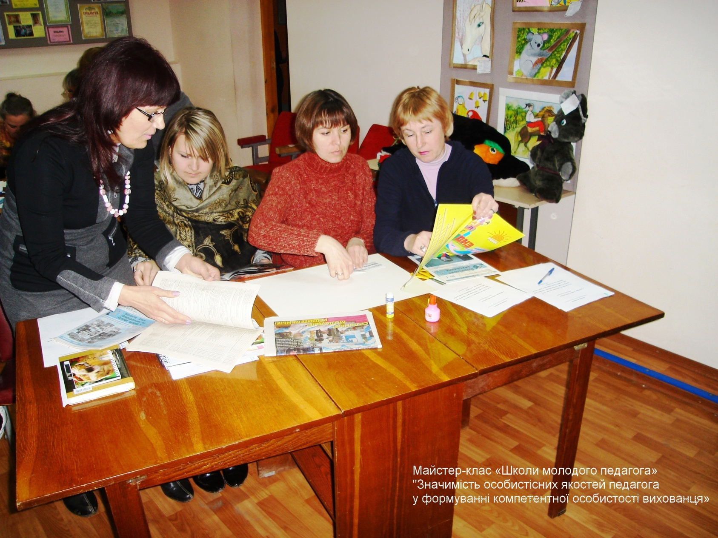
Міський семінар для методистів позашкільних навчальних закладів

Slide 9
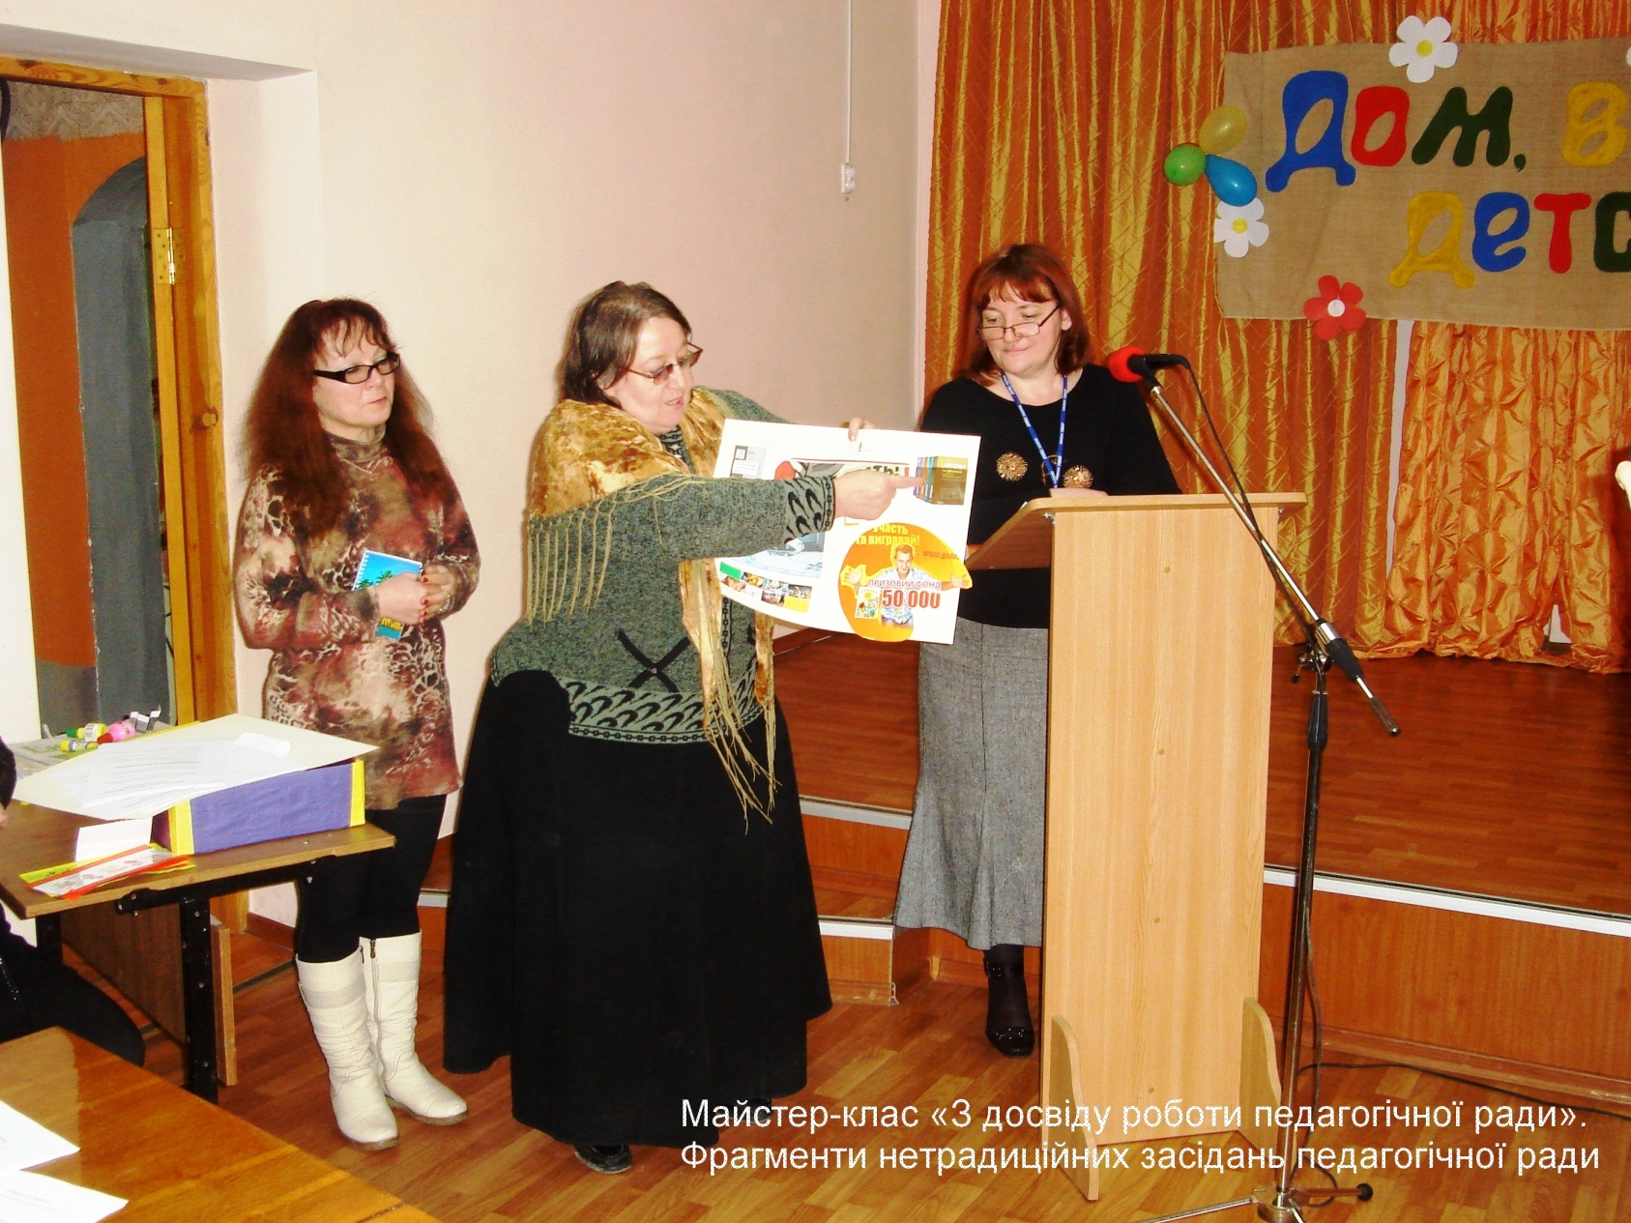
Міський семінар для методистів позашкільних навчальних закладів

Slide 10
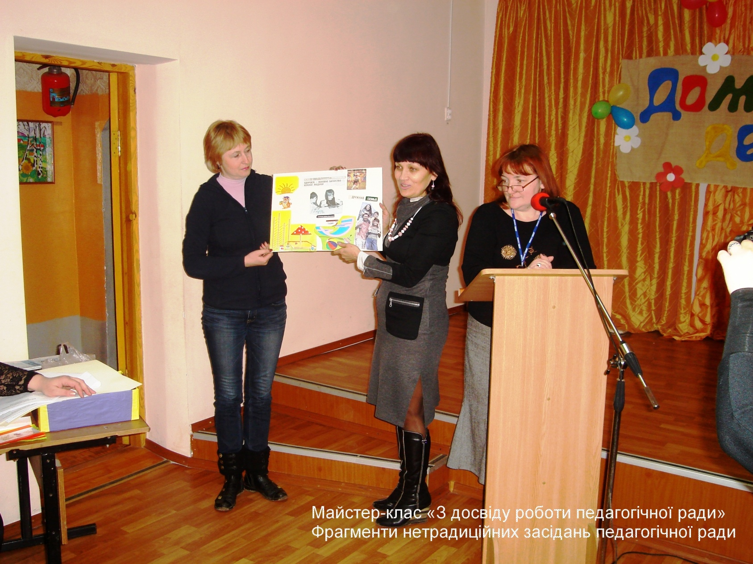
Міський семінар для методистів позашкільних навчальних закладів

Slide 11
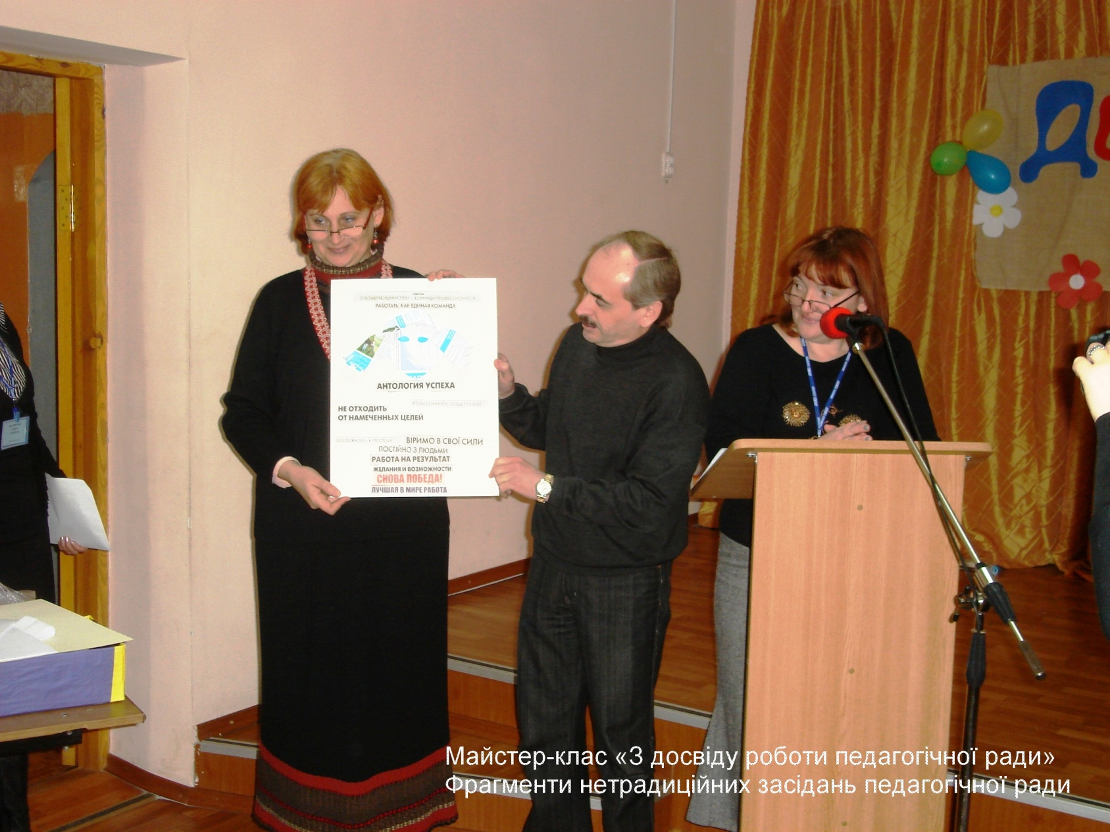
Міський семінар для методистів позашкільних навчальних закладів

Slide 12
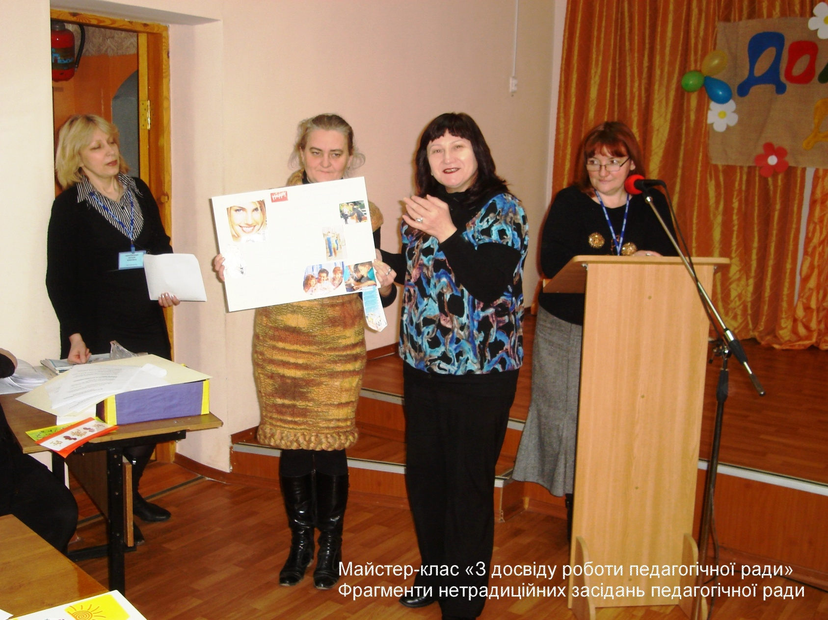
Міський семінар для методистів позашкільних навчальних закладів

Slide 13
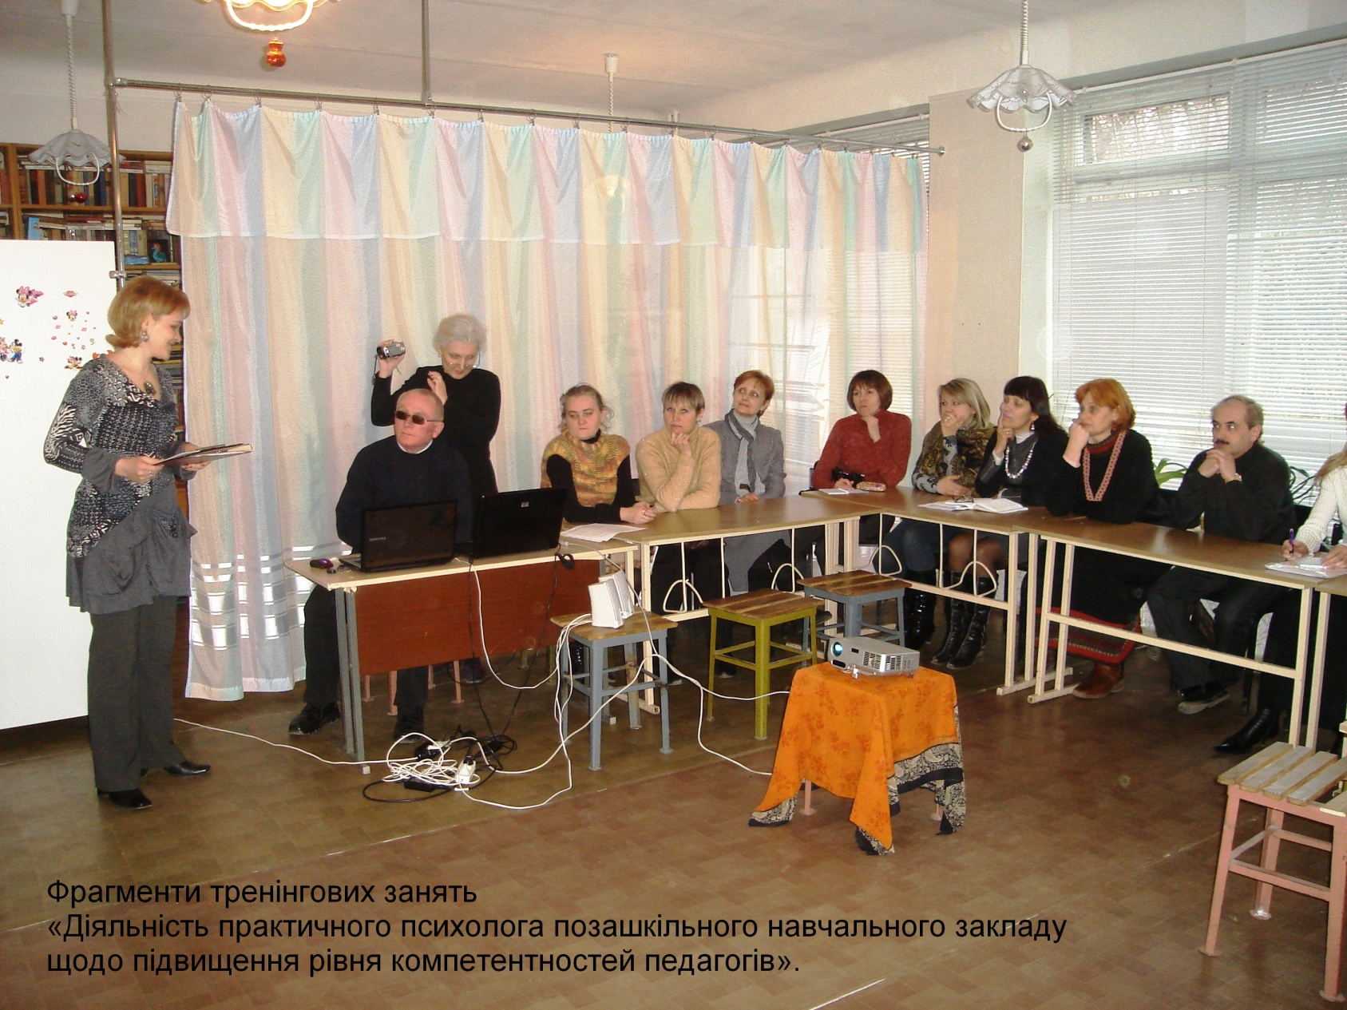
Міський семінар для методистів позашкільних навчальних закладів

Slide 14
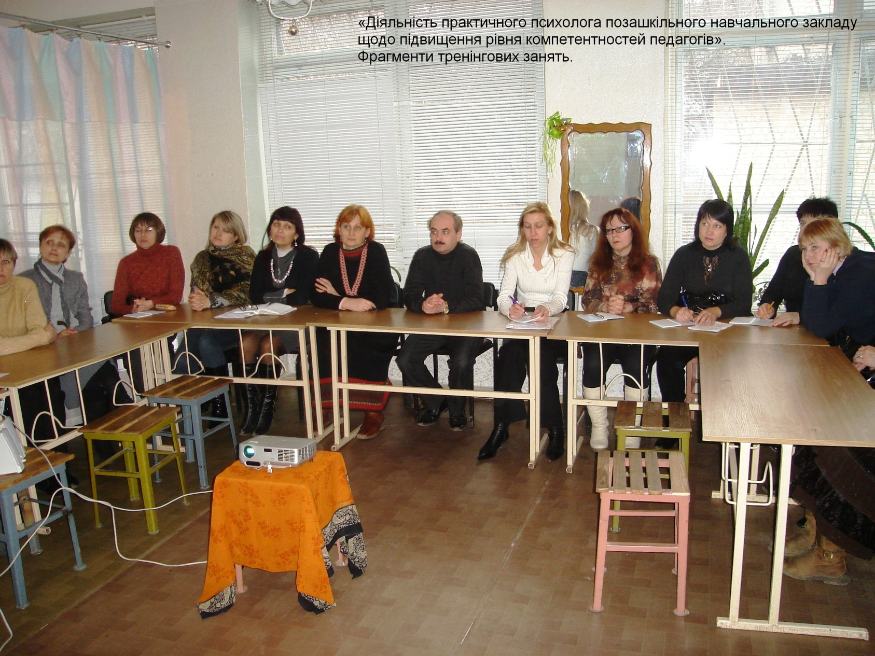
Міський семінар для методистів позашкільних навчальних закладів

Slide 15
Міський семінар для методистів позашкільних навчальних закладів
Кожний, хто припиняє вчитися, є старим – чи то у двадцять, чи то у вісімдесят.
Кожний, хто продовжує вчитися, залишається молодим.
Генрі Форд

